Slide 1
Классный час «Читайте, люди, книги о войне!»
Автор: Сафронова Наталья Ивановна, учитель английского языка,
МОУ «Гимназия г. Невеля Псковской области»

Slide 2
Какова тема нашего классного часа?

Slide 3
«Читайте, люди, книги о войне!»
Читайте, люди, книги о войне!
Не бойтесь слез, и горечи, и страха
Читайте, люди, книги о войне
И не стыдитесь горевать и плакать.
Руфь Тамарина

Slide 4
Константин Михайлович Симонов (1915-1979)

Slide 5
К. Симонов «Малышка» 07.03.1943г. О чем???

Slide 6
«Вещмешок идей»

Slide 7
Вопросы после прочтения 1 отрывка:
1. Кто является главным героем в данном рассказе?
2. Почему Марусю называли Малышкой?
3.Что входило в обязанности медсестры на войне?
4. Как Маруся представляла себе свои обязанности?
5. Как вы думаете, как поступит Малышка с последним раненым, для которого не оставалось места в летучке?

Slide 8
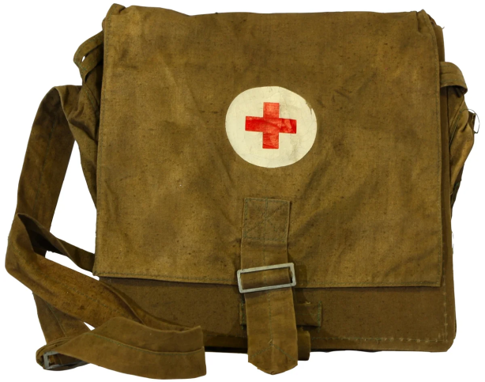
Вопросы после прочтения 2 отрывка
1. Что из ваших предположений сбылось?
2. Почему Маруся не села в кузов?
3. Что такое санбат?
4. Какой была дорога до санбата?
5. Какие качества проявила Маруся?
6. Что же будет дальше?

Slide 9
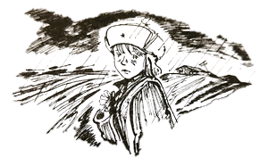
Вопросы после прочтения 3 отрывка
1. Что из ваших предположений сбылось?
2. Какой была дорога до госпиталя?
3. Почему Малышка не слезала во время остановок?
4. Какие чувства испытывала Маруся, когда они добрались до госпиталя?
5. Что же будет дальше?

Slide 10
Вопросы после прочтения 4 отрывка:
1. Что из ваших предположений сбылось?
2. Зачем раненый казак предложил петь песню?
3. Сколько они проехали километров?
4. Какие качества демонстрируют герои рассказа?
5. Как шофер говорит о Марусе?
Почему?

Slide 11
«Вещмешок идей»

Slide 12
Какие чувства вы испытывали по мере чтения рассказа? И почему?
ЮЖНЫЙ ФРОНТ. Военфельдшер комсомолка Мария Лагутина, награжденная за самоотверженную работу на поле боя орденом Красной Звезды, перевязывает раненого красноармейца.

Slide 13
Правило составления синквейна

Slide 14
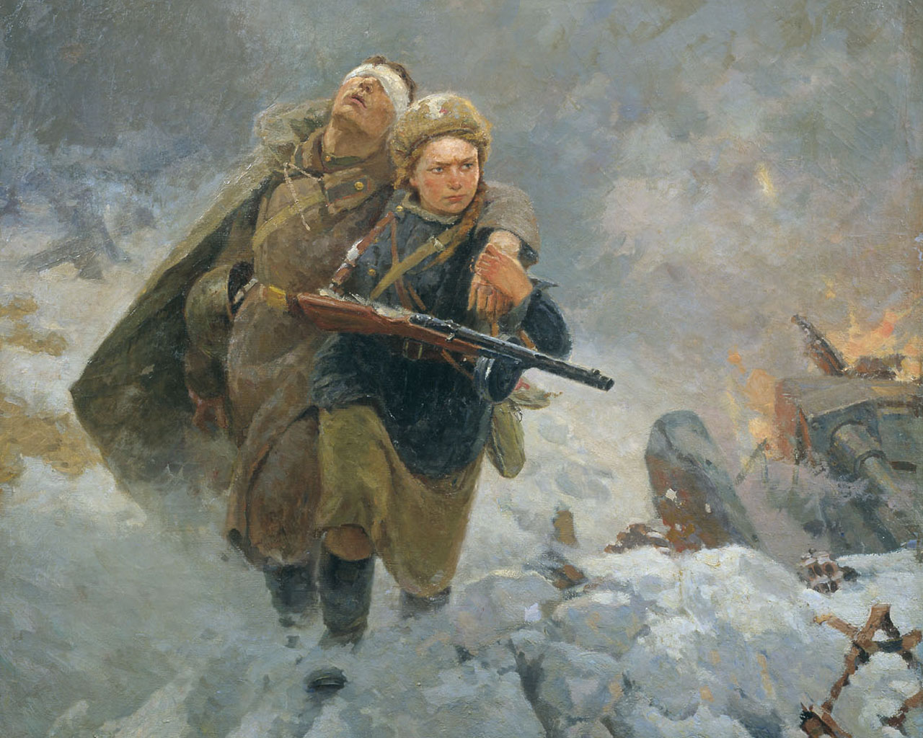
Нет, никогда не забудет Россия
В шуме грядущего дня
Ту, что на хрупких плечах выносила
Родину из-под огня.
А. Лихачев

